Slide 1
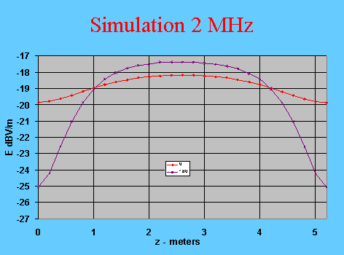
Título do trabalho / projeto
Sobrenome, Nome - Nome do Curso do estudante , IF-SC – Nome Campus – programa ou edital do Bolsista
Sobrenome, Nome - Nome do Curso ou depto acadêmico , IF-SC – Nome Campus - Orientadora
1.INTRODUÇÃO
O Banner deve conter pelo menos os seguintes itens: Introdução, Desenvolvimento e Conclusão. As referências, caso existam e sejam necessárias, devem obedecer o padrão numerado IEEE. O número de citações, consecutivas, entre colchetes [1]. A pontuação segue a frase entre colchetes [2] ou para várias referências [2] [3], que são cada numeradas com colchetes distintos [1] - [3]. Ao citar uma seção de um livro, dê os números de página relevantes [2]. Nas frases, refira-se apenas ao número de referência, como em [3]. Não use "Ref. [3]” ou "referência [3]”, exceto no início de uma frase: "conforme fulano [3] mostra ... .
Exemplo:
[1] G. O. Young, “Synthetic structure of industrial plastics (Book style with paper title and editor),” in Plastics, 2nd ed. vol. 3, J. Peters, Ed. New York: McGraw-Hill, 1964, pp. 15–64.
[2] W.-K. Chen, Linear Networks and Systems (Book style). Belmont, CA: Wadsworth, 1993, pp. 123–135.
[3] H. Poor, An Introduction to Signal Detection and Estimation. New York: Springer-Verlag, 1985, ch. 4.
[4] B. Smith, “An approach to graphs of linear forms (Unpublished work style),” unpublished.
[5] E. H. Miller, “A note on reflector arrays (Periodical style—Accepted for publication),” IEEE Trans. Antennas Propagat., to be published.
[6] J. Wang, “Fundamentals of erbium-doped fiber amplifiers arrays (Periodical style—Submitted for publication),” IEEE J. Quantum Electron., submitted for publication.
[7] C. J. Kaufman, Rocky Mountain Research Lab., Boulder, CO, private communication, May 1995.
Caso o seu projeto não seja fomentado pelo CNPq, por favor retire o logotipo localizado no rodapé deste modelo. Por favor, evite inserir logotipos que não sejam o institucionais.
Por favor, não modifique o cabeçalho, o titulo do banner deve estar em Arial 72, cor branco, em negrito. O sobrenome e o primeiro nome dos autores não devem ser abreviados. Para o autor estudante deve ser informado o nome do curso, o nome do campus e o nome do programa de fomento do bolsista. Para o autor professor deve ser informado o nome do departamento acadêmico e o nome do campus.
Por favor, não modifique as truetypes (tamanho e fontes) sugeridas tampouco as margens, em virtude da impressão.
As figuras, as tabelas e os quadros deverão ser referenciados no texto em ordem consecutiva e identificados, em negrito, por número arábico precedido da palavra correspondente (Fig. 1, Tab. 1), seguido de respectiva legenda, figurando o mais próximo possível do texto em que foram referenciados, separados dele por uma linha em branco.
As figuras, os quadros e a sua legenda devem ser centralizados na extensão da largura da página (Fig. 1). A identificação das figuras e dos quadros deve ser na parte inferior; das tabelas, na parte superior, alinhada à margem esquerda.
Figura 1 – Campo Elétrico no eixo “z”, em x=2.3 m e y=1 m.

